Slide 1

Speaker: Maria Chiara Gattuso
Notes:
Buonasera a tutti, sono Maria Chiara Gattuso del TEAM JSP.

Slide 2
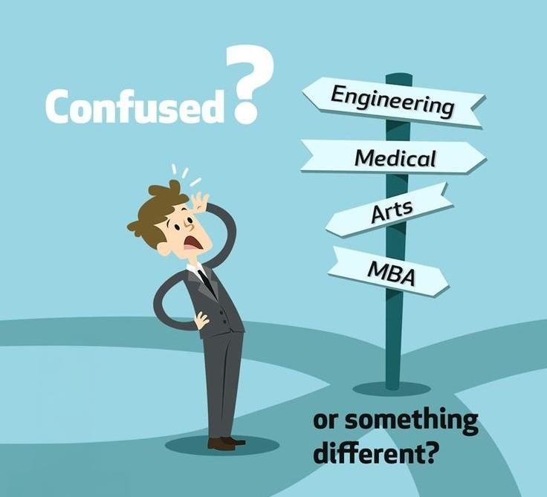
Problema
71% studenti indecisi
330.000 matricole l’anno
7,3% abbandonano
9,3% cambiano corso
Notes:
Tutti noi siamo stati studenti e sicuramente siamo stati indecisi su cosa fare una volta finita la scuola superiore, infatti i dati del MIUR riportano il 71% degli studenti di quinta superiore è ancora indeciso sul proprio futuro, quindi noi ci rivolgiamo a studenti a partire già dal terzo superiore, per aiutarli a scegliere la strada più adatta a loro, quale potrebbe essere universitaria o lavorativa. In particolare 330.000 scelgono di iniziare l’università ma è stato rilevato che il 7,3% di questi abbandona gli studi e il 9,3% cambiano corso di laurea.

Slide 3
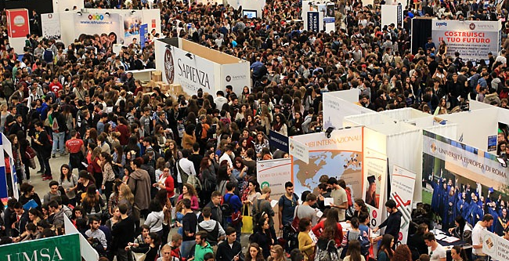
Notes:
Allo stato attuale l’orientamento avviene con fiere a volte molto dispersive e impegnative oppure quiz che risultano asettici e poco interattivi.

Slide 4
Soluzione
Notes:
Per ovviare a questo status la nostra proposta è una piattaforma interattiva per orientare lo studente e indirizzarlo nella scelta più adatta a se per il suo futuro, prendendo in considerazione diversi fattori quali ad esempio: obiettivi, tempo e risorse a disposizione.

Slide 5

Proposta di valore
Notes:
Andremo a implementare un modello che utilizza l’intelligenza artificiale per la ricerca del percorso migliore adatto allo studente.

Slide 6
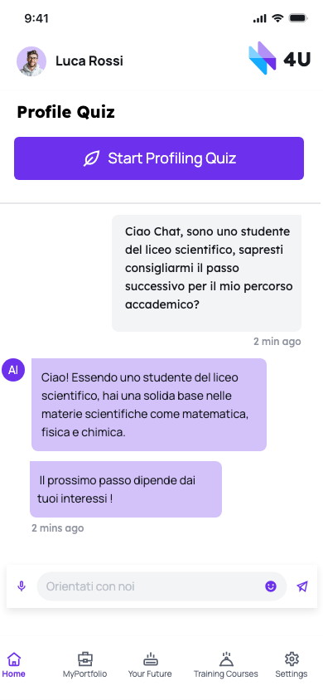
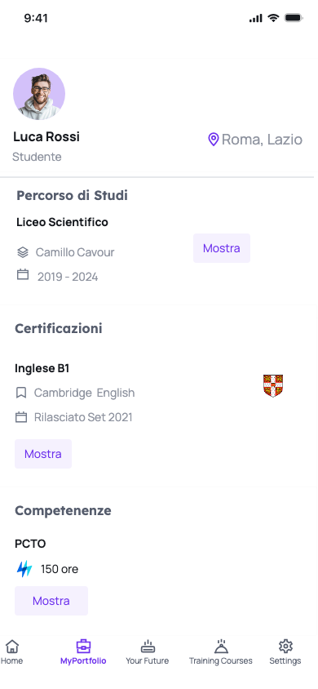
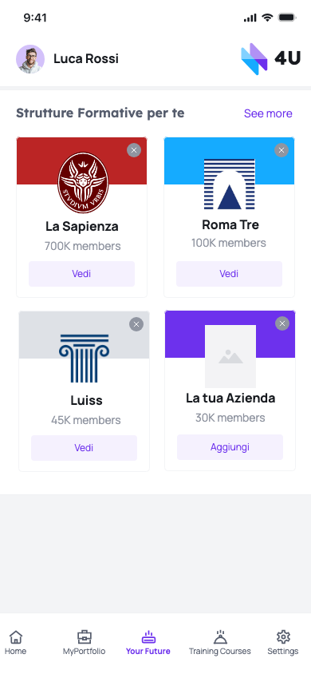
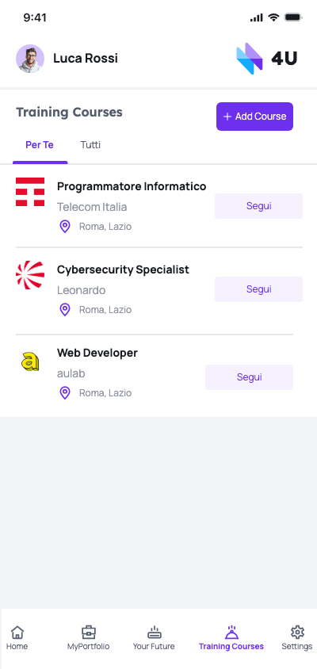
Demo
Notes:
Lo step iniziale è la profilazione che punta sull’attitudine, il desiderio e le aspettative dello studente. Alla luce dei talenti evidenziati verrà indirizzato a informazioni dettagliate su corsi di laurea, master e corsi di formazione, ma anche la possibilità di interagire con le aziende che più rispecchiano il suo profilo.

Slide 7

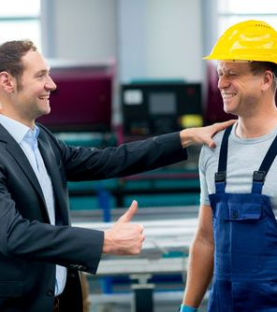

Business model
Notes:
Il guadagno che otterremo sarà il frutto di collaborazioni con corsi di formazione, università e aziende che avranno interesse nell’essere presenti nella nostra community per guadagnare visibilità tramite 4U.

Slide 8
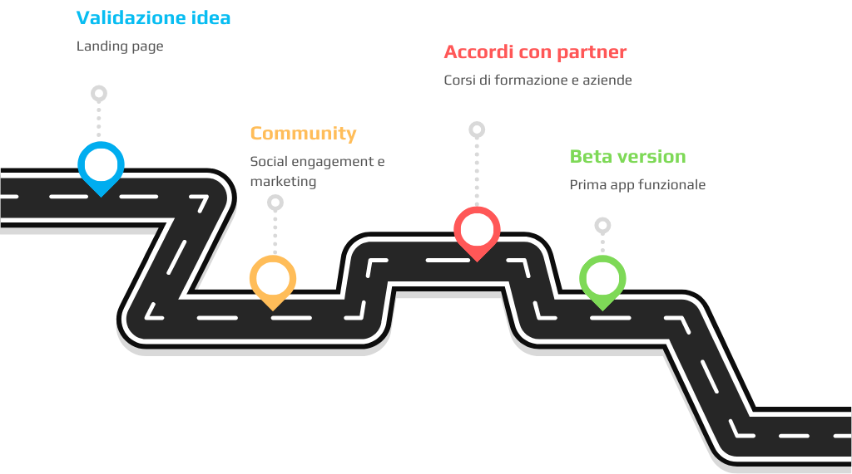
Road Map - 6 mesi

Slide 9
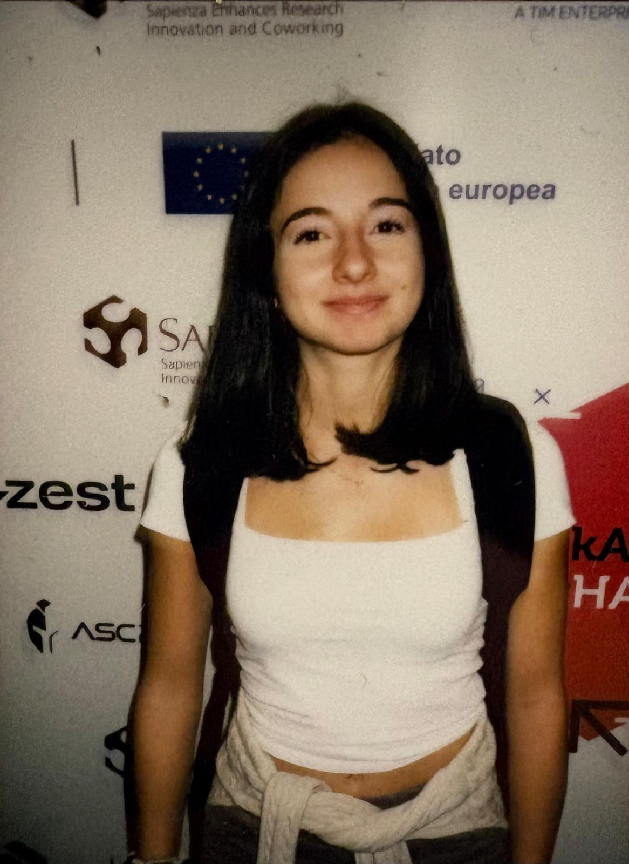
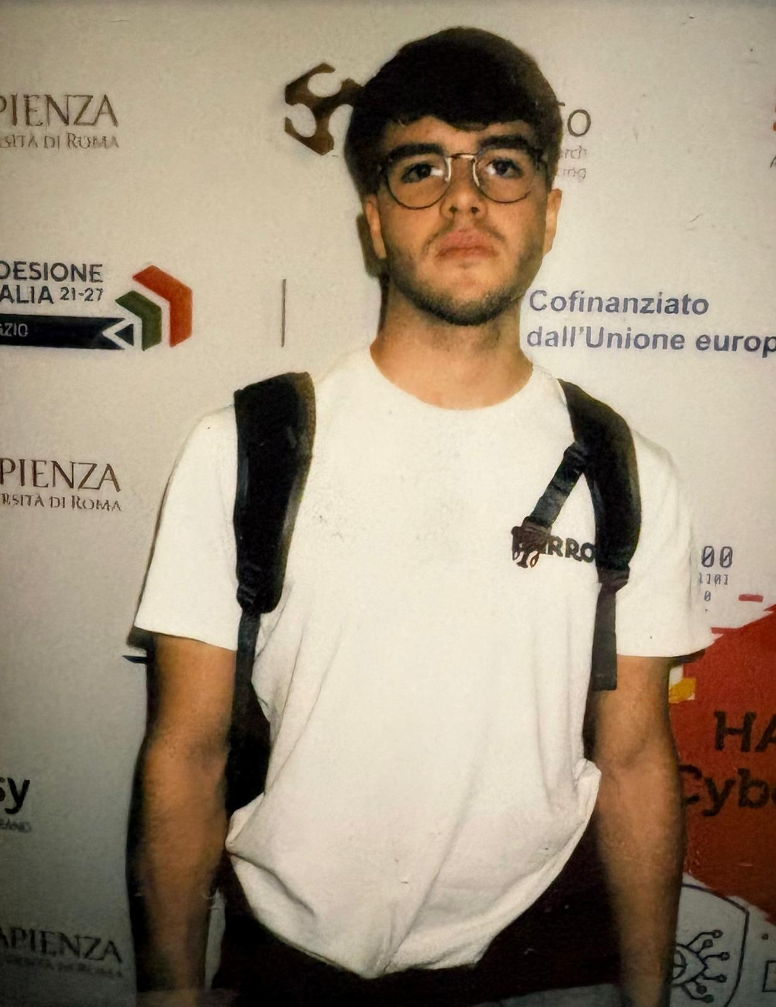
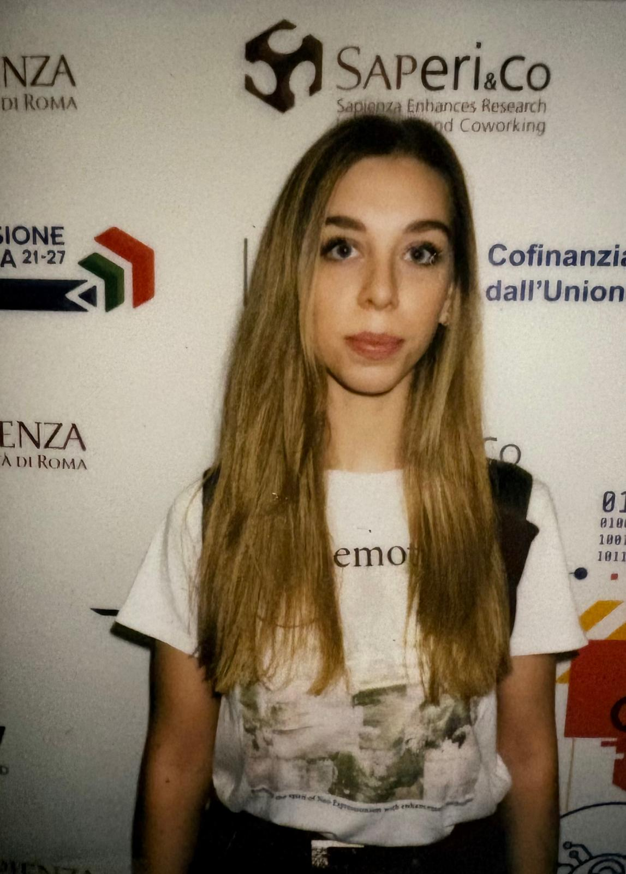
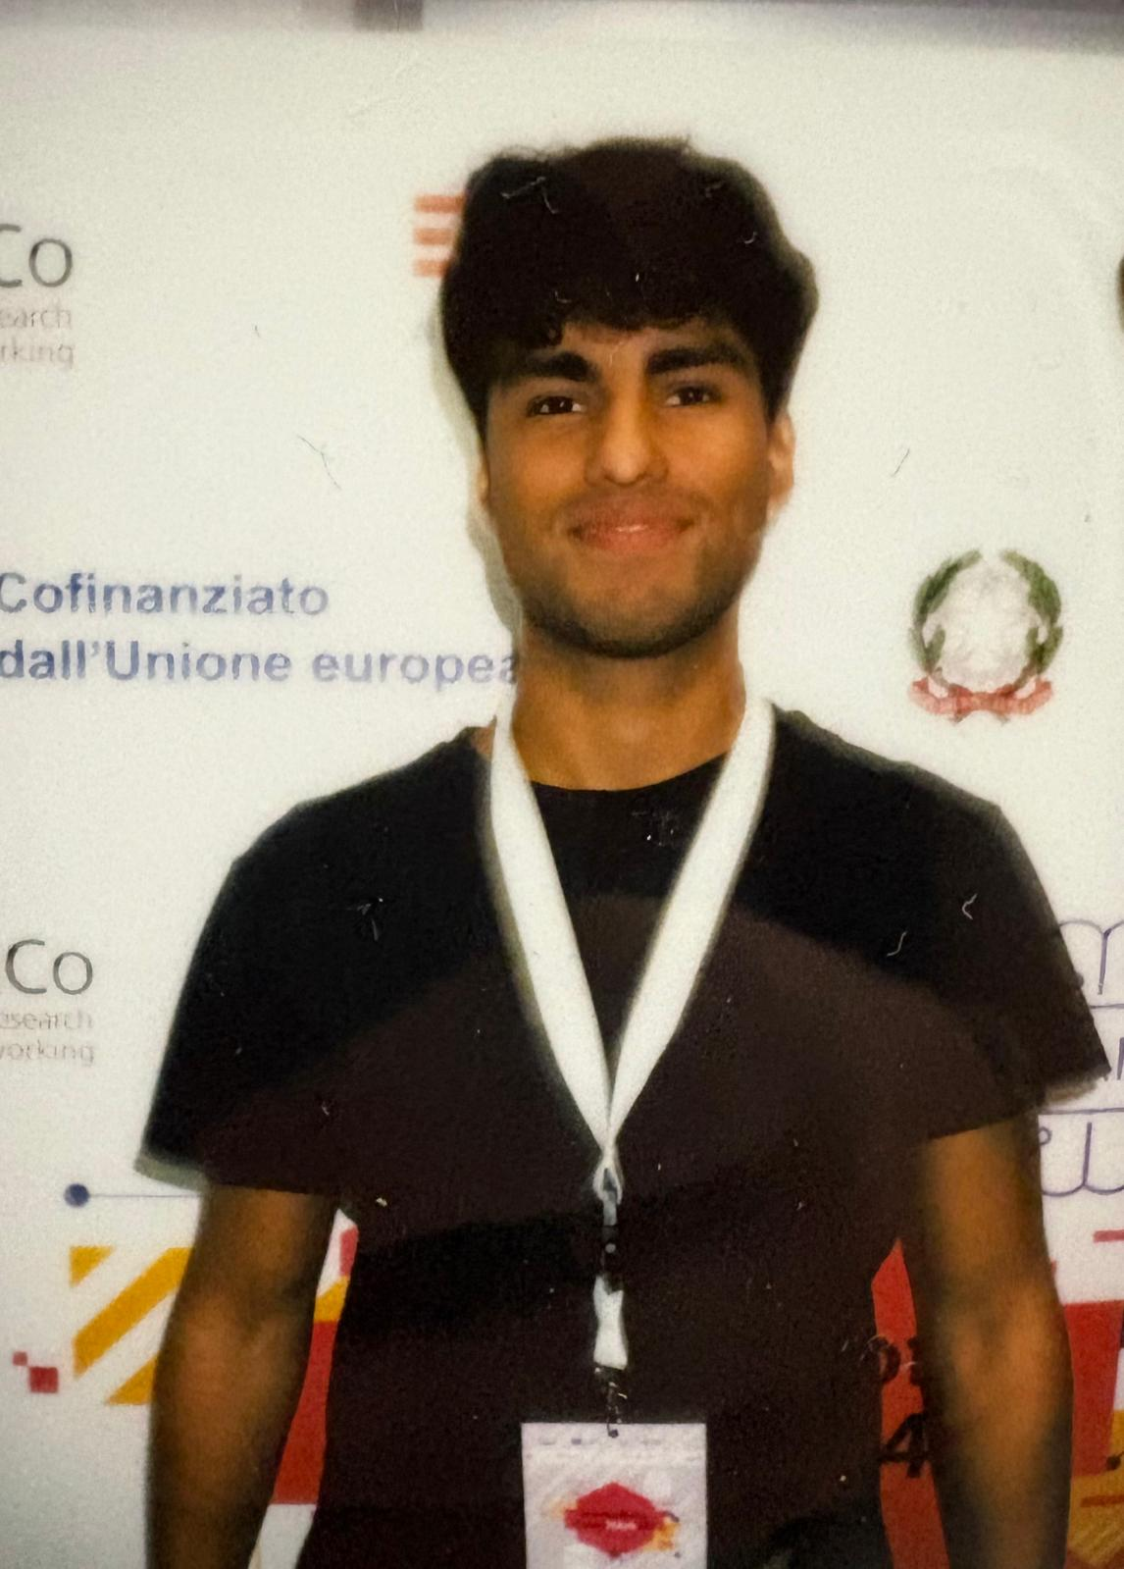
Il nostro Team
Simona De Risi Ingegnere Informatico
Diego Albani
Informatico
Maria Chiara Gattuso
Ingegnere delle Telecomunicazioni
Josef Emanuele Zerpa Ruiz
Ingegnere Informatico

Slide 10
“Non è mai troppo tardi per essere ciò che avresti potuto essere”- George Eliot
GRAZIE PER L’ATTENZIONE

